Slide 1
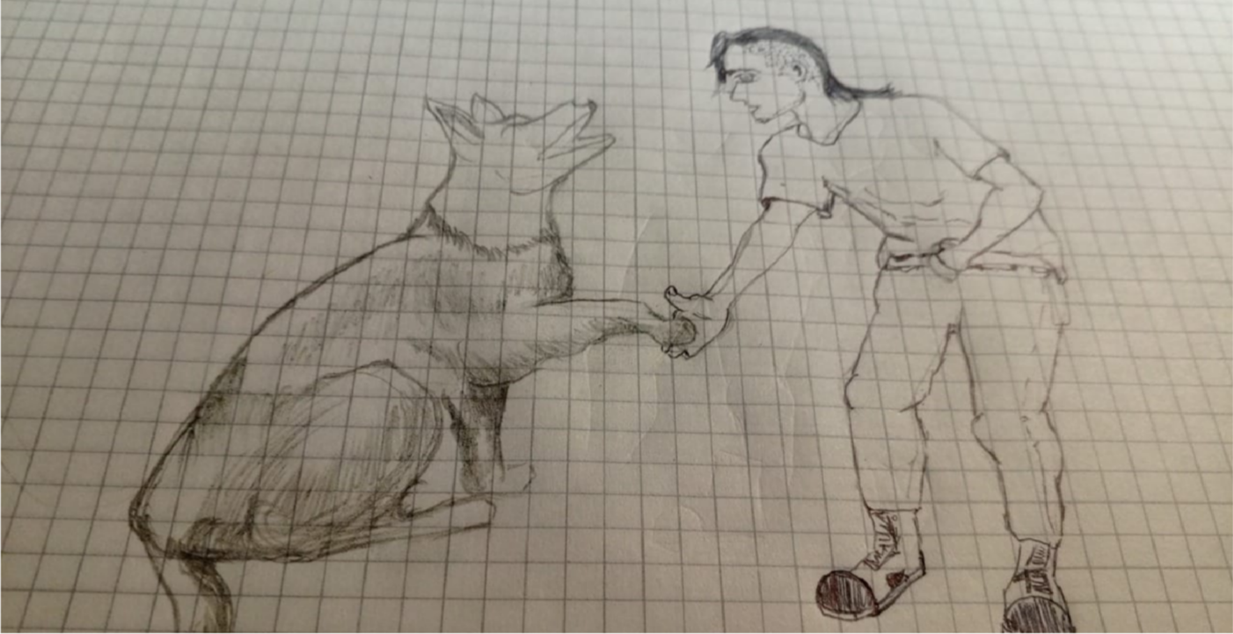
Creación del personaje
Sid

Slide 2
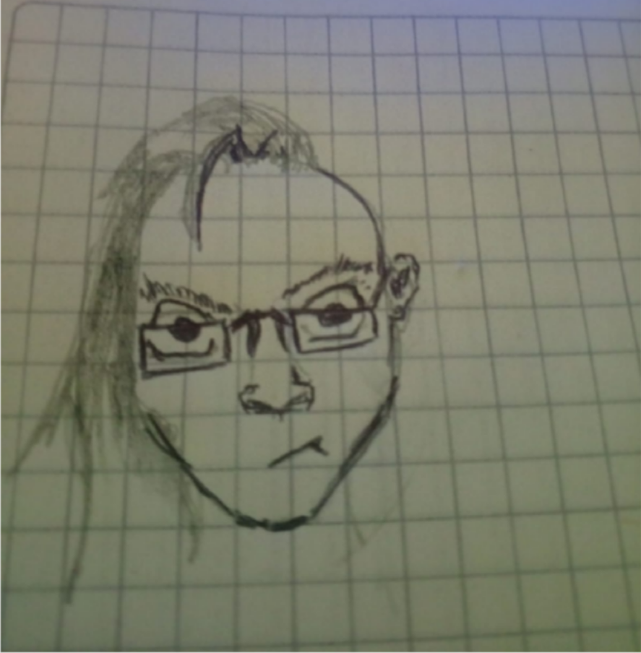
Tridimensional
Psicológica:
Estudioso y analítico
Amante del arte y la música
Espiritual y energético
Vegetariano
Suele tener muchas habilidades, experiencia que le atribuye a su pobreza.

Slide 3
Físico:
Lleva un peinado en cresta caída a un lado.
Viste siempre blanco y negro o colores opacos.
Usa lentes casualmente aunque esto le apena en público.
Lleva una fuerza que no aparenta.
Sociológico:
Introvertido y callado con desconocidos.
Leal y amigable
Generoso
Sumamente ingenioso en momentos de presión
Muy amable y comunicativo con sus amigos.

Slide 4
Objeto de deseo
Sid siempre apoyará la justicia, Sid es alguien que olvida su propio bienestar en momentos donde otros sufren, tiene un aire de sabiduría que le permite ser atendido cuando este habla; aparte de su constante silencio que resalta mas su voz cuando esta truena.
Sid es ese personaje que casi siempre tiene ya todo solucionado en su mente, su objeto de deseo principal es el bienestar común.

Slide 5
Biografía
Sid nació el 6 de octubre de 1994 en una familia que acababa de experimentar un revés económico significativo. A pesar de haber gozado de cierta riqueza en el pasado, los padres de Sid se encontraron en una situación financiera precaria justo cuando él llegó al mundo.
Desde su infancia, Sid creció en un ambiente donde el dinero era escaso, pero los valores abundaban. Sus padres, a pesar de las dificultades, se aseguraron de inculcarle principios sólidos, enfatizando la importancia del servicio a los demás y la generosidad, incluso en tiempos de carencia.

Slide 6
La experiencia de crecer en la pobreza moldeó profundamente la perspectiva de Sid sobre la vida. Desarrolló una aguda capacidad de observación y análisis, adquiriendo conocimientos prácticos en diversos ámbitos. Esta versatilidad y sabiduría callejera se convirtieron en sus mayores activos.
En su adolescencia, Sid comenzó a adoptar una estética punk, posiblemente como una forma de expresión y rebelión contra las circunstancias. Sin embargo, en contraste con los estereotipos asociados a esta subcultura, Sid mantuvo un fuerte compromiso con el estudio y el crecimiento personal.

Slide 7
A los 18 años, Sid se ha convertido en un joven complejo e intrigante. Físicamente, es alto y delgado, con una cresta punk y una preferencia por la ropa oscura y las botas. Lleva gafas debido a una leve miopía, añadiendo un toque intelectual a su apariencia rebelde.
Intelectualmente, Sid es curioso y estudioso, con un amplio conocimiento en diversos temas. Es un amante del arte gráfico, encontrando en la pintura y el grafiti formas de expresión que complementan su naturaleza introvertida y su estilo de comunicación a menudo seco y tosco.
Emocionalmente, Sid es una paradoja. Aunque aparenta ser frío y distante, especialmente con desconocidos, es profundamente leal y protector con sus amigos. Su generosidad se manifiesta en su disposición a compartir lo poco que tiene y en su deseo de ayudar a otros a mejorar sus vidas.

Slide 8
Filosóficamente, Sid ha desarrollado una perspectiva única. Es vegetariano por su amor a los animales y cree en un plano espiritual o energético que sustenta la vida, aunque no se adhiere a ninguna religión tradicional.
A pesar de su apariencia punk y su comunicación regularmente brusca, Sid a menudo se encuentra en el papel de organizador y solucionador de problemas dentro de su círculo social. Su capacidad para analizar situaciones y su disposición para ayudar lo convierten en un recurso valioso para quienes lo conocen bien.
Sid continúa navegando por la vida con una mezcla única de rebeldía exterior y profundidad interior, siempre buscando formas de crecer intelectualmente mientras mantiene un fuerte sentido del deber hacia los demás, un legado de los valores inculcados por su familia en tiempos difíciles.

Slide 9
Storyline HSE
Primeras Experiencias:
Sid nunca gozo de riquezas aunque su familia haya sido muy adinerada en tiempos anteriores a su nacimiento, esto desarrolla empatía y solidaridad al crecer junto a unos padres que siempre estaban en la lucha.
Adolescencia:
Conforma una identidad y adopta un estilo “punk” como forma de expresión, debido a los escasos lujos en su niñez y la idea de no poder tener lo que se quiere, desarrolló resiliencia y aprendió a adaptarse a cada adversidad.

Slide 10
Primeras relaciones sociales:
Crea un grupo de amigos cercanos con quienes desarrolla lealtad y confianza;aprende a compartir con el prójimo y ser generoso.
Auto conocimiento:
Su percepción del mundo y su respeto por la vida al punto de ser vegetariano muestran el desarrollo de valores personales y formación del carácter.
Su interés en el arte gráfico y el graffiti le dan la habilidad de expresarse de formas no verbales.
Desafíos:
Su estilo al hablar seco y tosco, es un aspecto a mejorar; junto con el manejo y expresión de sus emociones y pensamientos; también la expresión verbal y la percepción de señales sutiles.

Slide 11
Manejo de relaciones sociales:
Sid tiene un notable desapego por la mayoría de las personas, no suele hacer mayor conversación ni hablar de su vida privada si no tiene un nivel de confianza con la persona; por otro lado suele ser un sujeto muy agradable con aquellos que están dentro de su área de estima.
Un aspecto a mejorar es su manejo de relaciones sociales con desconocidos y ampliar su círculo social (algo que no esta en sus planes).
Su escaso círculo social le da el tiempo necesario para su crecimiento personal a nivel profesional, este se distingue por ser un personaje muy estudioso.
Sid reconoce la importancia del aprendizaje continuo; curiosidad que no tiene en el ámbito social.

Slide 12
Sid ha desarrollado varias habilidades socio emocionales claves en su vida, mientras que en otras áreas, como la comunicación y salir de su zona de confort siguen siendo oportunidades de crecimiento del personaje.
PSD: En el documento propongo un personaje con una composición tridimensional que busca encontrar un equilibrio en el peso de cada una de estas ramas. Un personaje con una historia bastante particular que busca dar mucho por contar y también crear el interés por el personaje debido a la complejidad de su composición buscando alejarlo de los estereotipos.
Gracias por su lectura.

Slide 13
Bibliografia y agradecimiento
Guillermo F. Zúñiga Cañizares.
https://repository.unab.edu.co/bitstream/handle/20.500.12749/979/2013_Manual_ Guillermo_Fabricio_%2520Z%25C3%25BA%25C3%25B1iga.pdf?sequence=2

